Slide 1
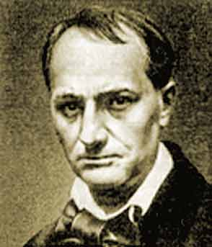
Шарль Бодлер

Slide 2
Бодлер… Це король поетів, справжній Бог
А.Рембо

Slide 3
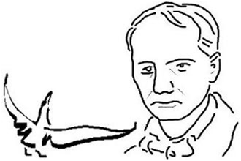

Slide 4
Розповідь про Шарля Бодлера
Ключові слова: “нерівний “ шлюб батьків , раннє сирітство , психічна травма , інтернат при ліонському Королівському коледжі , коледж Людовіка великого у Парижі , плавання по тропічних морях , довічна опіка , Жанна Дюваль , революція 1848 року ,духовна драма , суд над “ Квітами зла “ , хвороба , лекції , смерть .

Slide 5
Бодлер-письменник :
-літературний критик ( “Салон 1845 року” , “ Салон 1846 року” ) ;
-прозаїк ( новела “ Фонфарло” , щоденник “ Моє оголене серце” ) ;
-драматург (п’єса “П’яниця” ) ;
-перекладач ( твори Едгара По ) ;
-біограф ( нариси : “ Едгар По , його життя і творчість” , “ Нові нотатки про Едгара По” ) ;
-поет ( збірка “ Квіти зла” , вірші у прозі “ Паризький сплін” ) .

Slide 6

“Квіти зла”

Slide 7


Книга усього життя

Slide 8

“ Квіти зла”
Зміст збірки: протистояння Добра і Зла .
Предмет зображення : переживання самого поета .

Slide 9

Композиція збірки
- Посв’та . Вступ .
“Сплін та ідеал” .
“ Паризькі картини” .
“ Вино” .
“ Квіти зла” .
“ Бунт” .
“Смерть” .

Slide 10

Посвята збірки
Посвящение Непогрешимому Поэту всесильному чародею французской литературы моему дорогому и уважаемому учителю и другу Теофилю Готье как выражение полного преклонения посвящаю эти болезненные цветы Ш. Б.

Slide 11
БОДЛЕР
Гримасою нудьги скривилися уста, Всі хвилі поривань розбилися об скелі, Лишився тільки смак безмежжя й пустота, Хоч випито ущерть гіркий розкоші келих. Вночі, коли важка нестерпна темнота Кудлатим чорним псом снується вкруг постелі, В обіймах лиш одна коханка — самота, В розбитої душі обідранім готелі. Вона нашіптує і мучить бризком барв, Повій і демонів, скривавлених примар І Май спокусливих відьомським стилем Гойї; І він, підвівши зір з-під хмурого чола, . Пірнав у вічний вир людських неуспокоїв В'язати китиці з кошмарних квітів зла.
(С. Гординський)

Slide 12
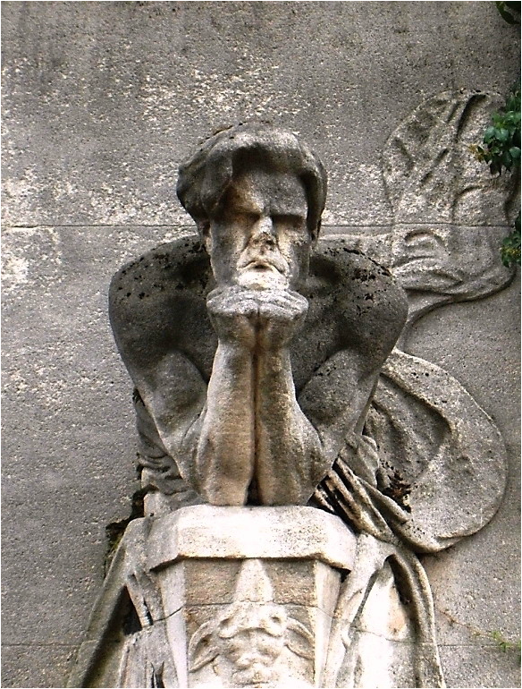
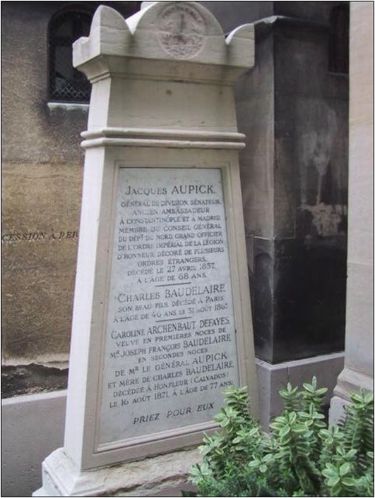
Пам'ятник Бодлера та гробниця

